Slide 1
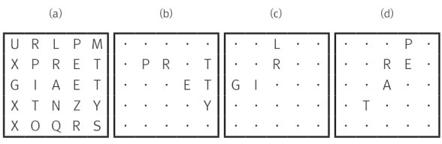
1. 보글게임(하)
[문제]
보글(Boggle) 게임은 그림 (a)와 같은 5x5 크기의 알파벳 격자인 게임판의 한 글자에서 시작해서 펜을 움직이면서 만나는 글자를 그 순서대로 나열하여 만들어지는 영어 단어를 찾아내는 게임입니다. 펜은 상하좌우, 혹은 대각선으로 인접한 칸으로 이동할 수 있으며 글자를 건너뛸 수는 없습니다. 지나간 글자를 다시 지나가는 것은 가능하지만, 펜을 이동하지않고 같은 글자를 여러번 쓸 수는 없습니다.
예를 들어 그림의 (b), (c), (d)는 각각 (a)의 격자에서 PRETTY, GIRL, REPEAT을 찾아낸 결과를 보여줍니다.
보글 게임판과 알고 있는 단어들의 목록이 주어질 때, 보글 게임판에서 각 단어를 찾을 수 있는지 여부를 출력하는 프로그램을 작성하세요.
[입력]
예제 입력
예제 출력
입력의 첫 줄에는 테스트 케이스의 수 C(C <= 50)가 주어집니다. 각 테스트 케이스의 첫 줄에는 각 5줄에 5글자로 보글 게임판이 주어집니다. 게임판의 모든 칸은 알파벳 대문자입니다.
그 다음 줄에는 우리가 알고 있는 단어의 수 N(1 <= N <= 10)이 주어집니다. 그 후 N줄에는 한 줄에 하나씩 우리가 알고 있는 단어들이 주어집니다. 각 단어는 알파벳 대문자 1글자 이상 10글자 이하로 구성됩니다.
1
URLPM
XPRET
GIAET
XTNZY
XOQRS
6
PRETTY
GIRL
REPEAT
KARA
PANDORA
GIAZAPX
PRETTY YES
GIRL YES
REPEAT YES
KARA NO
PANDORA NO
GIAZAPX YES
[출력]
각 테스트 케이스마다 N줄을 출력합니다. 각 줄에는 알고 있는 단어를 입력에 주어진 순서대로 출력하고, 해당 단어를 찾을 수 있을 경우 YES, 아닐 경우 NO를 출력합니다.

Slide 2
1. 보글게임 - 풀이
bool hasWord(int y, int x, const string& word) {
if(y < 0 || x < 0 || y >= 5 || x >= 5) return false;
if(board[y][x] != word[0]) return false;
if(word.size() == 1) return true;
for(int dx = -1; dx <= 1; ++dx)
for(int dy = -1; dy <= 1; ++dy)
if((dx || dy) && hasWord(y+dy, x+dx, word.substr(1)))
return true;
return false;
}

Slide 3
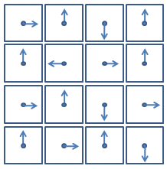
2. 시계 맞추기(중)
[문제]
0 | 0, 1, 2
1 | 3, 7, 9, 11
2 | 4, 10, 14, 15
3 | 0, 4, 5, 6, 7
4 | 6, 7, 8, 10, 12
5 | 0, 2, 14, 15
6 | 3, 14, 15
7 | 4, 5, 7, 14, 15
8 | 1, 2, 3, 4, 5
9 | 3, 4, 5, 9, 13
그림과 같이 4 x 4 개의 격자 형태로 배치된 16개의 시계가 있다. 이 시계들은 모두 12시, 3시, 6시, 혹은 9시를 가리키고 있다. 이 시계들이 모두 12시를 가리키도록 바꾸고 싶다.
시계의 시간을 조작하는 유일한 방법은 모두 10개 있는 스위치들을 조작하는 것으로, 각 스위치들은 모두 적게는 3개에서 많게는 5개의 시계에 연결되어 있다. 한 스위치를 누를 때마다, 해당 스위치와 연결된 시계들의 시간은 3시간씩 앞으로 움직인다. 스위치들과 그들이 연결된 시계들의 목록은 다음과 같다.
시계들은 맨 윗줄부터, 왼쪽에서 오른쪽으로 순서대로 번호가 매겨졌다고 가정하자. 시계들이 현재 가리키는 시간들이 주어졌을 때, 모든 시계를 12시로 돌리기 위해 최소한 눌러야 할 스위치의 수를 계산하는 프로그램을 작성하시오.
[입력]
첫 줄에 테스트 케이스의 개수 C (<= 30) 가 주어진다.
각 테스트 케이스는 한 줄에 16개의 정수로 주어지며, 각 정수는 0번부터 15번까지 각 시계가 가리키고 있는 시간을 12, 3, 6, 9 중 하나로 표현한다.
예제 입력
예제 출력
12 6 6 6 6 6 12 12 12 12 12 12 12 12 12 12
12 9 3 12 6 6 9 3 12 9 12 9 12 12 6 6
2
9
[출력]
각 테스트 케이스당 한 줄을 출력한다. 시계들을 모두 12시로 돌려놓기 위해 눌러야 할 스위치의 최소 수를 출력한다. 만약 이것이 불가능할 경우 -1 을 출력한다.

Slide 4
2. 시계 맞추기 - 풀이
private boolean areAligned(int[] clocks) {
for(int i = 0; i < CLOCKS; i++)
if(clocks[i] % 4 != 0) return false;
return true;
}
private void push(int[] clocks, int swtch) {
for(int clock = 0; clock < CLOCKS; ++clock)
if (linked[swtch][clock] == 'x’)
clocks[clock] += 3;
}
private int solve(int[] clocks, int swtch) {
if(swtch == SWITCHES) return areAligned(clocks) ? 0 : INF;
int ret = INF;
for(int cnt = 0; cnt < 4; ++cnt) {
ret = Math.min(ret, cnt + solve(clocks, swtch + 1));
push(clocks, swtch);
}
return ret;
}

Slide 5
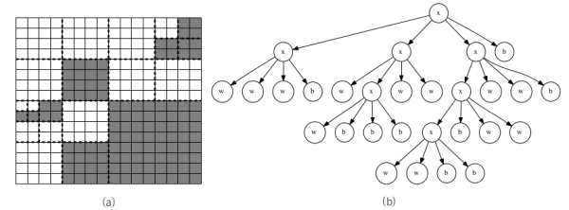
3. 쿼드 트리 뒤집기(하)
[문제]
대량의 좌표 데이터를 메모리 안에 압축해 저장하기 위해 사용하는 여러 기법 중 쿼드 트리(quad tree)란 것이 있습니다. 주어진 공간을 항상 4개로 분할해 재귀적으로 표현하기 때문에 쿼드 트리라는 이름이 붙었는데, 이의 유명한 사용처 중 하나는 검은 색과 흰 색밖에 없는 흑백 그림을 압축해 표현하는 것입니다. 쿼드 트리는 2N × 2N 크기의 흑백 그림을 다음과 같은 과정을 거쳐 문자열로 압축합니다.
이 그림의 모든 픽셀이 검은 색일 경우 이 그림의 쿼드 트리 압축 결과는 그림의 크기에 관계없이 b가 됩니다.
이 그림의 모든 픽셀이 흰 색일 경우 이 그림의 쿼드 트리 압축 결과는 그림의 크기에 관계없이 w가 됩니다.
모든 픽셀이 같은 색이 아니라면, 쿼드 트리는 이 그림을 가로 세로로 각각 2등분해 4개의 조각으로 쪼갠 뒤 각각을 쿼드 트리 압축합니다. 이때 전체 그림의 압축 결과는 x(왼쪽 위 부분의 압축 결과)(오른쪽 위 부분의 압축 결과)(왼쪽 아래 부분의 압축 결과)(오른쪽 아래 부분의 압축 결과)가 됩니다. 예를 들어 그림 (a)의 왼쪽 위 4분면은 xwwwb로 압축됩니다.
그림 (a)와 그림 (b)는 16×16 크기의 예제 그림을 쿼드 트리가 어떻게 분할해 압축하는지를 보여줍니다. 이때 전체 그림의 압축 결과는 xxwww bxwxw bbbww xxxww bbbww wwbb가 됩니다.
쿼드 트리로 압축된 흑백 그림이 주어졌을 때, 이 그림을 상하로 뒤집은 그림 을 쿼드 트리 압축해서 출력하는 프로그램을 작성하세요.
[입력]
예제 입력
첫 줄에 테스트 케이스의 개수 C (C≤50)가 주어집니다. 그 후 C줄에 하나씩 쿼드 트리로 압축한 그림이 주어집니다. 모든 문자열의 길이는 1,000 이하이며, 원본 그림의 크기는 220 × 220 을 넘지 않습니다.
xbwwb
xbwxwbbwb
xxwwwbxwxwbbbwwxxxwwbbbwwwwbb
[출력]
예제 출력
각 테스트 케이스당 한 줄에 주어진 그림을 상하로 뒤집은 결과를 쿼드 트리 압축해서 출력합니다.
xwbbw
xxbwwbbbw
xxwbxwwxbbwwbwbxwbwwxwwwxbbwb

Slide 6
3. 쿼드 트리 뒤집기(힌트)
예제 입력
xbwwb
xbwxwbbwb
xxwwwbxwxwbbbwwxxxwwbbbwwwwbb
예제 출력
xwbbw
xxbwwbbbw
xxwbxwwxbbwwbwbxwbwwxwwwxbbwb
xxwwwbxwxwbbbwwxxxwwbbbwwwwbb
나누기 : x 1(xwwwb) 2(xwxwbbbww) 3(xxxwwbbbwwwwb) 4(b)
뒤집기 : x 3(xxxwwbbbwwwwb) 4(b) 1(xwwwb) 2(xwxwbbbww)
나누기 : x 3(x 1(xxwwbbbww) 2(w) 3(w) 4(b)) 4(b) 1(x 1(w) 2(w) 3(w) 4(b)) 2(x 1(w) 2(xwbbb) 3(w) 4(w))
뒤집기 : x 3(x 3(w) 4(b) 1(xxwwbbbww) 2(w)) 4(b) 1(x 3(w) 4(b) 1(w) 2(w)) 2(x 3(w) 4(w) 1(w) 2(xwbbb))
나누기 : x 3(x 1(x 1(xwwbb) 2(b) 3(w) 4(w)) 2(w) 3(w) 4(b)) 4(b) 1(x 1(w) 2(w) 3(w) 4(b)) 2(x 1(w) 2(x 1(w) 2(b) 3(b) 4(b)) 3(w) 4(w))
뒤집기 : x 3(x 3(w) 4(b) 1(x 3(w) 4(w) 1(xwwbb) 2(b)) 2(w)) 4(b) 1(x 3(w) 4(b) 1(w) 2(w)) 2(x 3(w) 4(w) 1(w) 2(3(b) 4(b) 1(w) 2(b)))
나누기 : x 3(x 1(x 1(xwwbb) 2(b) 3(w) 4(w)) 2(w) 3(w) 4(b)) 4(b) 1(x 1(w) 2(w) 3(w) 4(b)) 2(x 1(w) 2(x 1(w) 2(b) 3(b) 4(b)) 3(w) 4(w))
뒤집기 : x 3(x 3(w) 4(b) 1(x 3(w) 4(w) 1(xwwbb) 2(b)) 2(w)) 4(b) 1(x 3(w) 4(b) 1(w) 2(w)) 2(x 3(w) 4(w) 1(w) 2(3(b) 4(b) 1(w) 2(b)))
나누기 : x 3(x 3(w) 4(b) 1(x 3(w) 4(w) 1(x 1(w) 2(w) 3(b) 4(b)) 2(b)) 2(w)) 4(b) 1(x 3(w) 4(b) 1(w) 2(w)) 2(x 3(w) 4(w) 1(w) 2(3(b) 4(b) 1(w) 2(b)))
뒤집기 : x 3(x 3(w) 4(b) 1(x 3(w) 4(w) 1(x 3(b) 4(b) 1(w) 2(w)) 2(b)) 2(w)) 4(b) 1(x 3(w) 4(b) 1(w) 2(w)) 2(x 3(w) 4(w) 1(w) 2(3(b) 4(b) 1(w) 2(b)))
결과 : xxwbxwwxbbwwbwbxwbwwxwwwbbwb

Slide 7
3. 쿼드 트리 뒤집기 - 풀이
private String reverse(String str) {
char head = str.charAt(it);
++it;
if(head == 'b' || head == 'w’)
return String.valueOf(head);
String ul = reverse(str);
String ur = reverse(str);
String ll = reverse(str);
String lr = reverse(str);
return "x" + ll + lr + ul + ur;
}

Slide 8
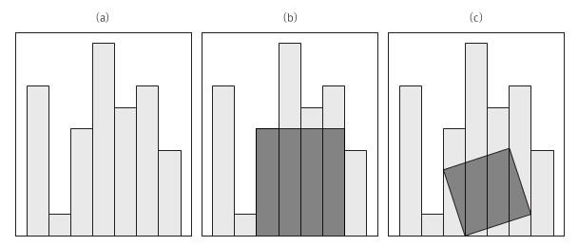
4. 울타리 잘라내기(중)
[문제]
너비가 같은 N개의 나무 판자를 붙여 세운 울타리가 있습니다. 시간이 지남에 따라 판자들이 부러지거나 망가져 높이가 다 달라진 관계로 울타리를 통째로 교체하기로 했습니다. 이 때 버리는 울타리의 일부를 직사각형으로 잘라내 재활용하고 싶습니다. 그림 (b)는 (a)의 울타리에서 잘라낼 수 있는 많은 직사각형 중 가장 넓은 직사각형을 보여줍니다. 울타리를 구성하는 각 판자의 높이가 주어질 때, 잘라낼 수 있는 직사각형의 최대 크기를 계산하는 프로그램을 작성하세요. 단 (c)처럼 직사각형을 비스듬히 잘라낼 수는 없습니다.
판자의 너비는 모두 1이라고 가정합니다.
[입력]
예제 입력
첫 줄에 테스트 케이스의 개수 C (C≤50)가 주어집니다. 각 테스트 케이스의 첫 줄에는 판자의 수 N (1≤N≤20000)이 주어집니다. 그 다음 줄에는 N개의 정수로 왼쪽부터 각 판자의 높이가 순서대로 주어집니다. 높이는 모두 10,000 이하의 음이 아닌 정수입니다.
7 1 5 9 6 7 3
1 4 4 4 4 1 1
1 8 2 2
[출력]
예제 출력
각 테스트 케이스당 정수 하나를 한 줄에 출력합니다. 이 정수는 주어진 울타리에서 잘라낼 수 있는 최대 직사각형의 크기를 나타내야 합니다.
20
16
8

Slide 9
4. 울타리 잘라내기- 풀이
1
private int bruteForce(int[] h) {
int ret = 0;
for (int i=0; i<h.length; i++) {
int minHeight = h[i];
for (int j=i; j<h.length; j++) {
minHeight = Math.min(minHeight, h[j]);
ret = Math.max(ret, (j - i + 1) * minHeight);
}
}
return ret;
}
private int solve(int left, int right, int[] h) {
if(left == right) return h[left];
int mid = (left+right) / 2;
int ret = Math.max(solve(left,mid, h), solve(mid+1,right, h));
int lo = mid, hi = mid+1;
int height = Math.min(h[lo], h[hi]);
ret = Math.max(ret, height * 2);
while(left < lo || hi < right) {
if(hi < right && (lo == left || h[lo-1] < h[hi+1])) {
++hi;
height = Math.min(height, h[hi]);
}
else {
--lo;
height = Math.min(height, h[lo]);
}
ret = Math.max(ret, height * (hi-lo+1));
}
return ret;
}
3
2
private int bboo(int[] h) {
int ret = 0;
for (int i=0; i<h.length; i++) {
int height = h[i];
int left = i; int right = i;
while (true) {
boolean chk = false;
if ((left - 1) >= 0 && h[left - 1] >= height) {
left-=1; chk = true;
}
if ((right + 1) < h.length && h[right + 1] >= height) {
right+=1; chk = true;
}
if (chk == false)
break;
}
ret = Math.max(ret, (right - left + 1) * height);
}
return ret;
}

Slide 10
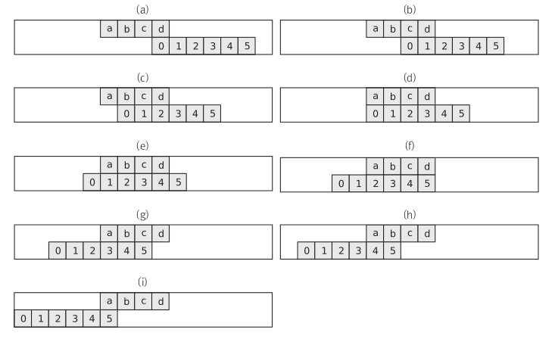
보너스. 팬미팅(상)
[문제]
가장 멤버가 많은 아이돌 그룹으로 기네스 북에 올라 있는 혼성 팝 그룹 하이퍼시니어가 데뷔 10주년 기념 팬 미팅을 개최했습니다. 팬 미팅의 한 순서로, 멤버들과 참가한 팬들이 포옹을 하는 행사를 갖기로 했습니다. 하이퍼시니어의 멤버들은 우선 무대에 일렬로 섭니다. 팬 미팅에 참가한 M명의 팬들은 줄을 서서 맨 오른쪽 멤버에서부터 시작해 한 명씩 왼쪽으로 움직이며 멤버들과 하나씩 포옹을 합니다. 모든 팬들은 동시에 한 명씩 움직입니다. 아래 그림은 행사 과정의 일부를 보여줍니다. a~d는 네 명의 하이퍼시니어 멤버들이고, 0~5는 여섯 명의 팬들입니다.
하지만 하이퍼시니어의 남성 멤버들이 남성 팬과 포옹하기가 민망하다고 여겨서, 남성 팬과는 포옹 대신 악수를 하기로 했습니다. 줄을 선 멤버들과 팬들의 성별이 각각 주어질 때 팬 미팅이 진행되는 과정에서 하이퍼시니어의 모든 멤버가 동시에 포옹을 하는 일이 몇 번이나 있는지 계산하는 프로그램을 작성하세요.
[입력]
예제 입력
첫 줄에 테스트 케이스의 개수 C (C≤20)가 주어집니다. 각 테스트 케이스는 멤버들의 성별과 팬들의 성별을 각각 나타내는 두 줄의 문자열로 구성되어 있습니다. 각 문자열은 왼쪽부터 오른쪽 순서대로 각 사람들의 성별을 나타냅니다.
M은 해당하는 사람이 남자, F는 해당하는 사람이 여자임을 나타냅니다. 멤버의 수와 팬의 수는 모두 1 이상 200,000 이하의 정수이며, 멤버의 수는 항상 팬의 수 이하입니다.
FFFMMM
MMMFFF
FFFFF
FFFFFFFFFF
FFFFM
FFFFFMMMMF
MFMFMFFFMMMFMF
MMFFFFFMFFFMFFFFFFMFFFMFFFFMFMMFFFFFFF
예제 출력
[출력]
1
6
2
2
각 테스트 케이스마다 한 줄에 모든 멤버들이 포옹을 하는 일이 몇 번이나 있는지 출력합니다.

Slide 11
보너스. 팬미팅 - 풀이
private int checkAllHugs(String idol, String fan) {
int ret = 0;
int[] a = new int[idol.length()];
int[] b = new int[fan.length()];
for (int i=0; i<idol.length(); i++) a[i] = (idol.charAt(i) == 'M') ? 1 : 0;
for (int i=0; i<fan.length(); i++) b[i] = (fan.charAt(i) == 'M') ? 1 : 0;
for (int i=0; i<=(b.length-a.length); i++) {
int hugs = 0;
for (int j=0; j<a.length; j++) {
int c = a[j] * b[i+j];
if (c == 0)
hugs++;
}
if (hugs == a.length)
ret++;
}
return ret;
}

Slide 12
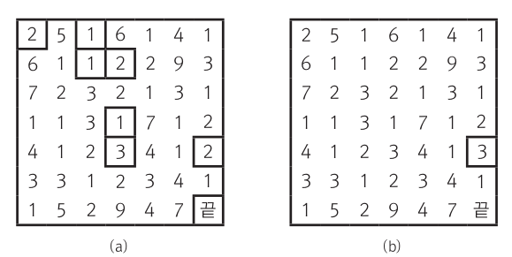
5. 외발 뛰기(하)
[문제]
땅따먹기를 하다 질린 재하와 영훈이는 땅따먹기의 변종인 새로운 게임을 하기로 했습니다. 이 게임은 그림과 같이 n*n 크기의 격자에 각 1부터 9 사이의 정수를 쓴 상태로 시작합니다. 각 차례인 사람은 맨 왼쪽 윗 칸에서 시작해 외발로 뛰어서 오른쪽 아래 칸으로 내려가야 합니다. 이 때 각 칸에 적혀 있는 숫자만큼 오른쪽이나 아래 칸으로 움직일 수 있으며, 중간에 게임판 밖으로 벗어나면 안 됩니다.
균형을 잃어서 다른 발로 서거나 넘어져도 게임에서 집니다만, 재하와 영훈이는 젊고 활기차기 때문에 외발로 뛰어다니는 것은 아무것도 아닙니다. 다만 걱정되는 것은 주어진 게임판에 시작점에서 끝점으로 가는 방법이 존재하지 않을 수도 있다는 것입니다. 예를 들어 그림 (a)의 게임판에서는 사각형으로 표시된 칸들을 통해 끝에 도달할 수 있지만, 숫자가 하나 바뀐 그림 (b)에서는 그럴 수가 없습니다.
게임판이 주어질 때 왼쪽 위의 시작점에서 오른쪽 아래의 시작점에 도달할 수 있는 방법이 있는지 확인하는 프로그램을 작성하세요.
예제 입력
2 5 1 6 1 4 1
6 1 1 2 2 9 3
7 2 3 2 1 3 1
1 1 3 1 7 1 2
4 1 2 3 4 1 2
3 3 1 2 3 4 1
1 5 2 9 4 7 0
2 5 1 6 1 4 1
6 1 1 2 2 9 3
7 2 3 2 1 3 1
1 1 3 1 7 1 2
4 1 2 3 4 1 3
3 3 1 2 3 4 1
1 5 2 9 4 7 0
[입력]
입력의 첫 줄에는 테스트 케이스의 수 C(C <= 50)가 주어집니다. 각 테스트 케이스의 첫 줄에는 격자의 크기 n(2 <= n <= 100)이 주어지고, 그 후 n줄에 각 n개의 숫자로 왼쪽 위부터 각 칸에 쓰인 숫자들이 주어집니다. 오른쪽 아래 있는 끝 점 위치에는 0이 주어집니다.
[출력]
예제 출력
각 테스트 케이스마다 한 줄로, 시작점에서 끝 점으로 도달할 수 있을 경우 "YES"를, 아닐 경우 "NO"를 출력합니다. (따옴표 제외)
YES
NO

Slide 13
5. 외발 뛰기 - 풀이
1
private boolean jump1(int[][] board, int x, int y) {
if (x >= BOX_SIZE || y >= BOX_SIZE) return false;
if (x == BOX_SIZE-1 && y == BOX_SIZE-1) return true;
int jumpSize = board[x][y];
return jump1(board, x+jumpSize, y) || jump1(board, x, y+jumpSize);
}
2
private int jump2(int[][] board, int x, int y) {
if (x >= BOX_SIZE || y >= BOX_SIZE) return 0;
if (x == BOX_SIZE-1 && y == BOX_SIZE-1) return 1;
if (cache[x][y] != -1) return cache[x][y];
int jumpSize = board[x][y];
int ret1 = jump2(board, x+jumpSize, y);
int ret2 = jump2(board, x, y+jumpSize);
cache[x][y] = ((ret1 == 1) || (ret2 == 1)) == true ? 1 : 0;
return cache[x][y];
}

Slide 14
6. 와일드카드(중)
[문제]
와일드카드는 다양한 운영체제에서 파일 이름의 일부만으로 파일 이름을 지정하는 방법이다. 와일드카드 문자열은 일반적인 파일명과 같지만, * 나 ? 와 같은 특수 문자를 포함한다.
와일드카드 문자열을 앞에서 한 글자씩 파일명과 비교해서, 모든 글자가 일치했을 때 해당 와일드카드 문자열이 파일명과 매치된다고 하자. 단, 와일드카드 문자열에 포함된 ? 는 어떤 글자와 비교해도 일치한다고 가정하며, * 는 0 글자 이상의 어떤 문자열에도 일치한다고 본다.
예를 들어 와일드 카드 he?p 는 파일명 help 에도, heap 에도 매치되지만, helpp 에는 매치되지 않는다. 와일드 카드 *p* 는 파일명 help 에도, papa 에도 매치되지만, hello 에는 매치되지 않는다.
와일드카드 문자열과 함께 파일명의 집합이 주어질 때, 그 중 매치되는 파일명들을 찾아내는 프로그램을 작성하시오.
[입력]
예제 입력
입력의 첫 줄에는 테스트 케이스의 수 C (1 <= C <= 10) 가 주어진다. 각 테스트 케이스의 첫 줄에는 와일드카드 문자열 W 가 주어지며, 그 다음 줄에는 파일명의 수 N (1 <= N <= 50) 이 주어진다. 그 후 N 줄에 하나씩 각 파일명이 주어진다. 파일명은 공백 없이 알파벳 대소문자와 숫자만으로 이루어져 있으며, 와일드카드는 그 외에 * 와 ? 를 가질 수 있다. 모든 문자열의 길이는 1 이상 100 이하이다.
2
he?p
3
help
heap
helpp
*p*
3
help
papa
hello
예제 출력
[출력]
heap
help
help
papa
각 테스트 케이스마다 주어진 와일드카드에 매치되는 파일들의 이름을 한 줄에 하나씩 아스키 코드 순서(숫자, 대문자, 소문자 순)대로 출력한다

